Slide 1
Nätverkssäkerhet
Säkerhet Fördjupning – Jesper Värn

Slide 2
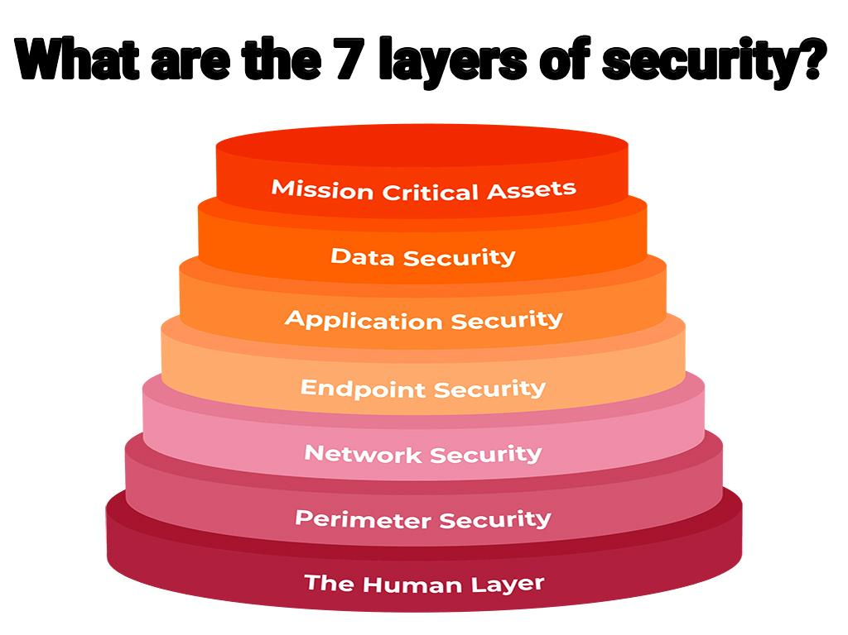
Säkerhetsmodellens lager

Slide 3
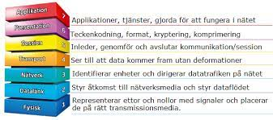
OSI-modellen – Open Systems Interconnection

Slide 4
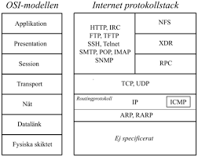
IP-stacken saknar ”nätverkssäkerhet”

Slide 5
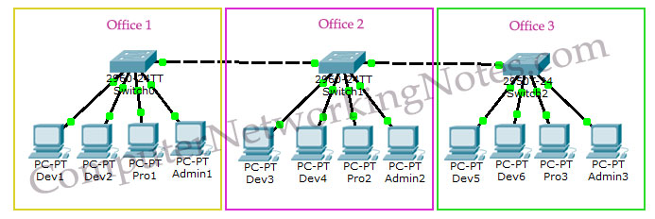
...T.ex. ligger segmentering under lager 3.
Fysisk segmentering sker på lager 1 och 2 i OSI-modellen. I hårdvaran.

Slide 6
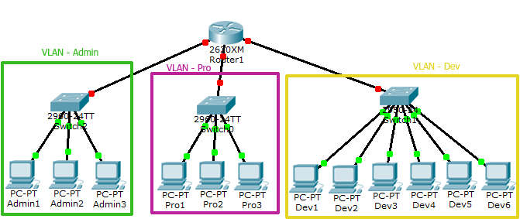
Logisk segmentering sker mellan lager 2 o 3.

Slide 7
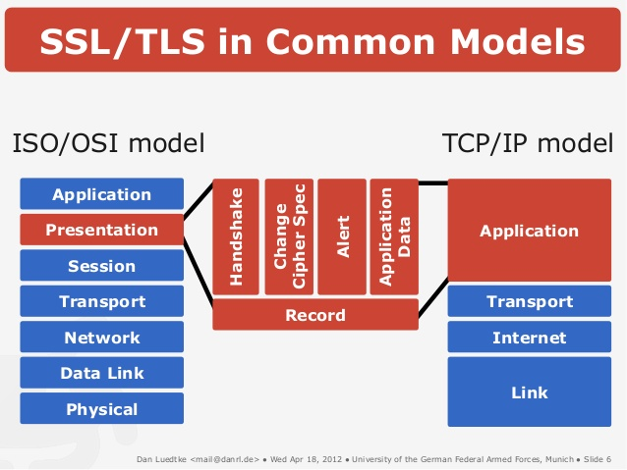
...och kryptering sker ovanför lager 4

Slide 8
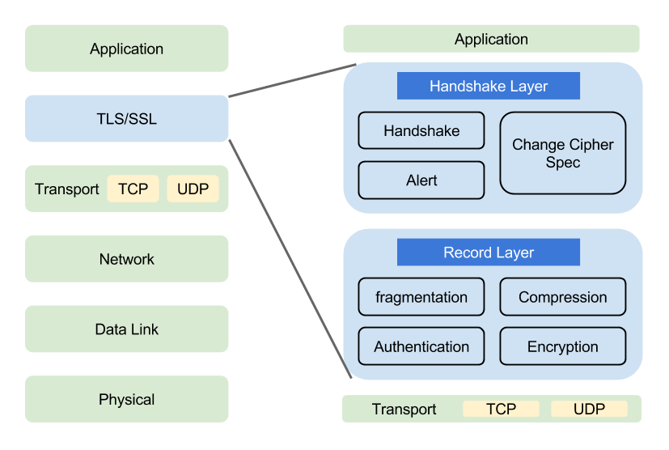
TLS kan sägas tillhöra både session och presentation

Slide 9
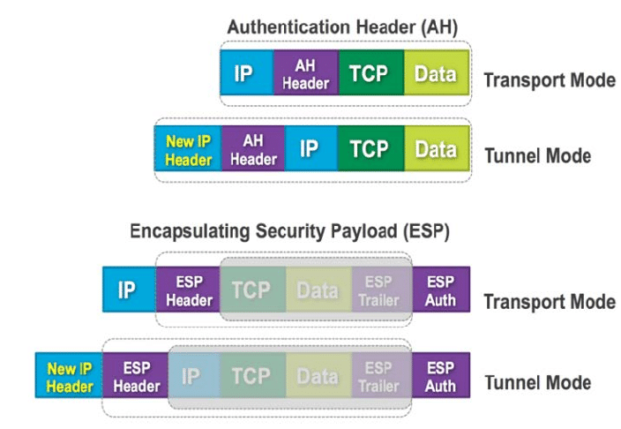
Svaret blir IPSEC

Slide 10
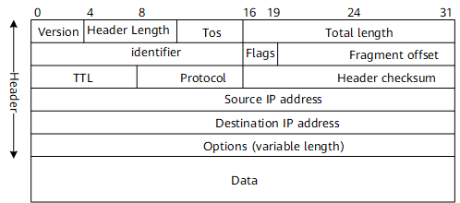
IP-huvudet

Slide 11
Paketfiltrering på Nätverksnivå
I IP-stacken kan alltså bara IP-huvudet läsas på nätverksnivå. Filtrering kan alltså bara ske på adressnivå och fragmentets storlek.

Slide 12

...något som saknades i ICMP

Slide 13
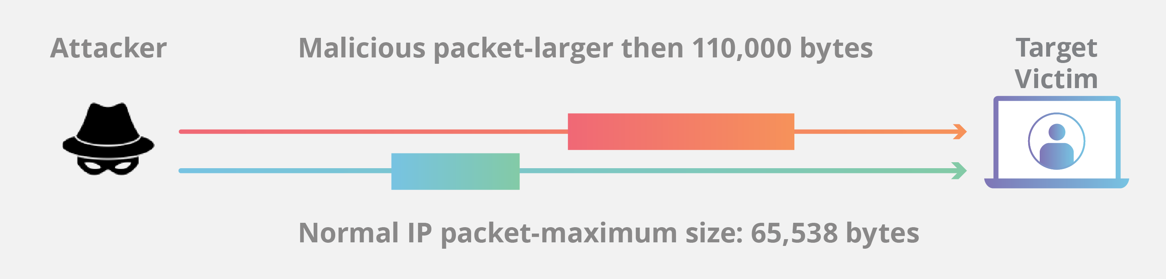
ICMP-paket kunde vara större än IP-paket

Slide 14
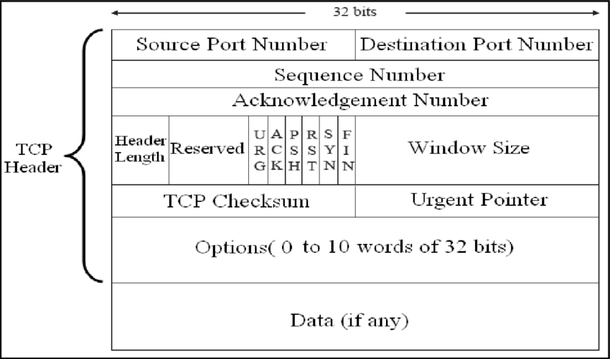
TCP-huvudet

Slide 15
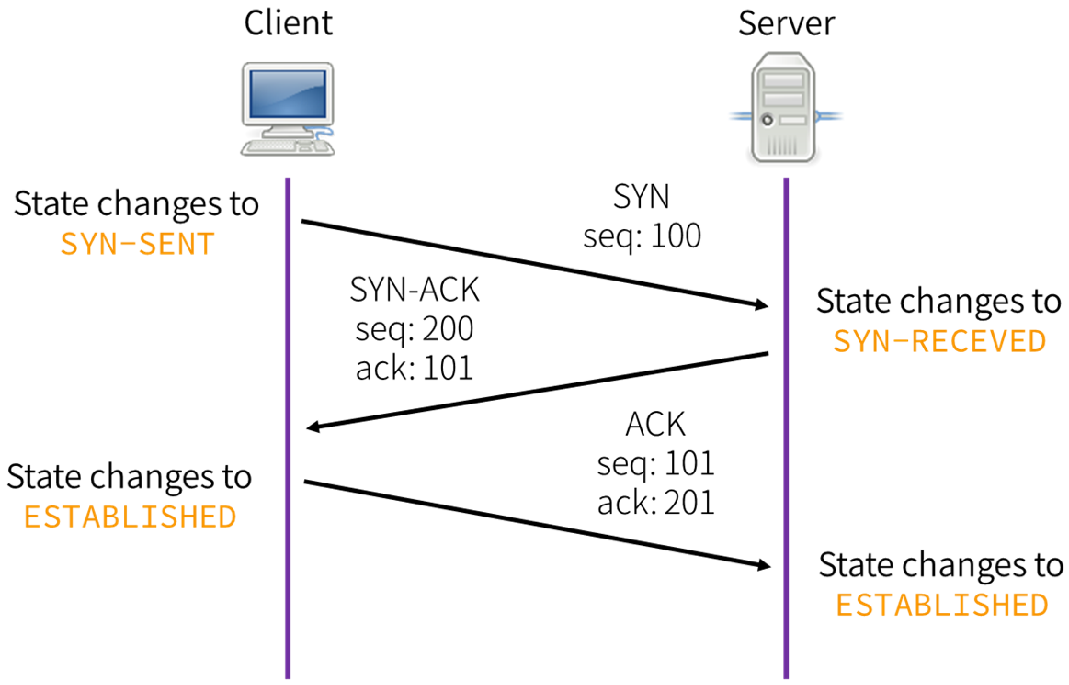
TCP-handskakning med state

Slide 16
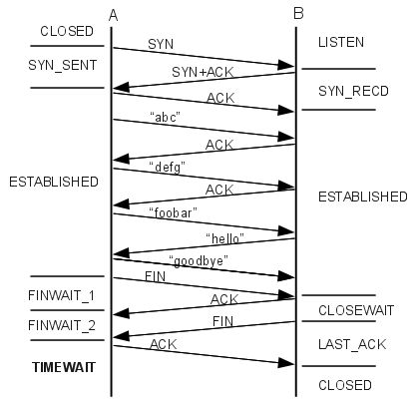
Olika states under kommunikationen

Slide 17
Stateful packet filtering
Kontrollerar alltså pakets ”state” – TCP är en förutsättning för ”state”.
State indikeras av flaggorna i TCP-paketet.
Statet ”related” indikeras av sekvens- och acknowledge-räknarna.

